Slide 1
Гра у жанрі Role-Playing-Game(RPG) на Unreal Engine з використанням ШІ
Виконав: Головня Олександр Ростиславович
Керівник: ст.вик. Головченко Максим Миколайович

Slide 2
Актуальність теми
Активний розвиток ігрової індустрії
Підвищення інтересу користувачів до ігор з високим рівнем інтерактивності.
Інтеграція технологій штучного інтелекту

Slide 3
Мета та призначення
Підвищення якості ігрового досвіду широкого кола користувачів у галузі розваг, а також забезпечення функціонування ігрових механік, з реалізацією штучного інтелекту

Slide 4
Задачі
Головне меню гри
Ігрові механіки
Ігровий інтерфейс
Взаємодія з інвентарем
Штучний інтелект неігрових персонажів гри
Взаємодія з колізією об’єктів

Slide 5
Існуючі рішення
Функціонал | RPG-AI-001(ДП) | Aralon: Sword and Shadow | Bound by Flame | Risen
Розробник | Студент | Crescent Moon Games | Spiders | Piranha Bytes
Ігровий Рушій | Unreal Engine 5 | Unity | PhyreEngine | Genome Engine
Бюджет | 0 $ (нульовий) | ~100,000 $ | ~2 млн $ | від ~5 млн $
Кількість розробників | 1 | ~5 | ~20 | ~25
Тривалість розробки | 8-9 місяців | ~1.5 роки | ~2 роки | ~3 роки

Slide 6
Функціонал Поведінки | RPG-AI-001(ДП) | Aralon: Sword and Shadow | Bound by Flame | Risen
Патрулювання території | + (на шляху або випадково) | - | + | + (по зоні)
Реакція на шум / зону агро | + | - | + (фіксована зона) | + (обмежена зона)
Зміна поведінки при низькому HP | + (втеча або захист) | - | - | -
Командна взаємодія ворогів | + | + | - | -
Уникнення атак / ухилення | + | - | - | +
Використання різних тактик | + | + | + | + (деякі типи)
Застосування вмінь / здібностей | + | - | + (через скрипт) | + (деякі типи)

Slide 7
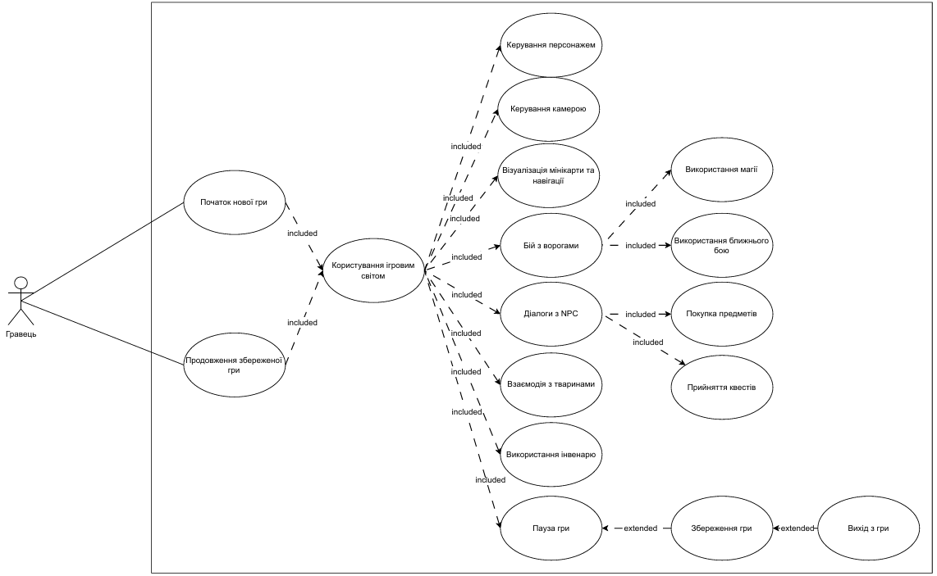
Запропоноване рішення: Діаграма варіантів використання

Slide 8
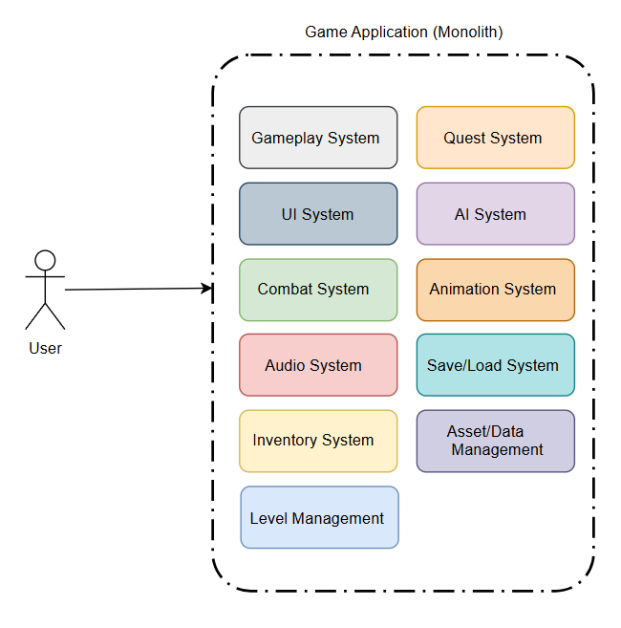
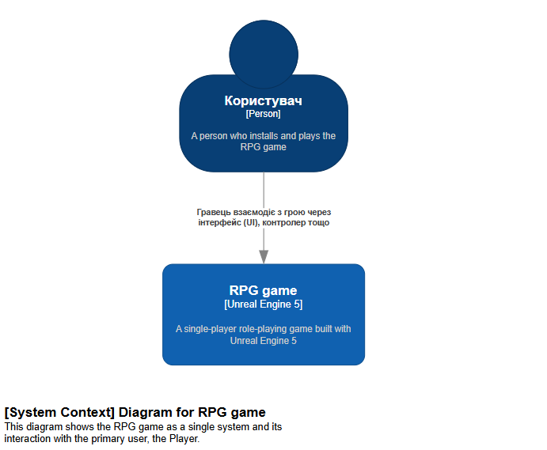
Запропоноване рішення: Монолітна архітектура гри

Slide 9
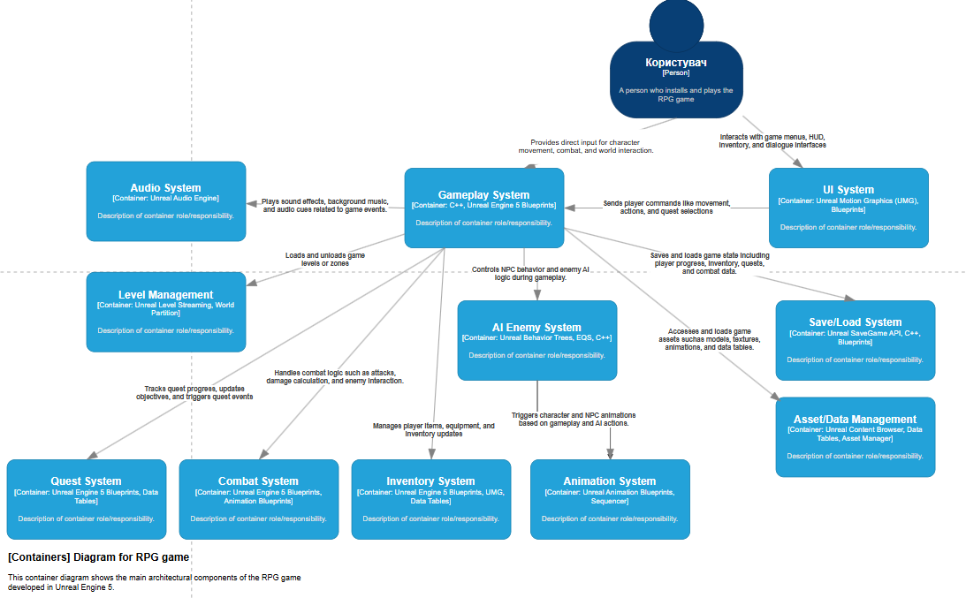

Slide 10


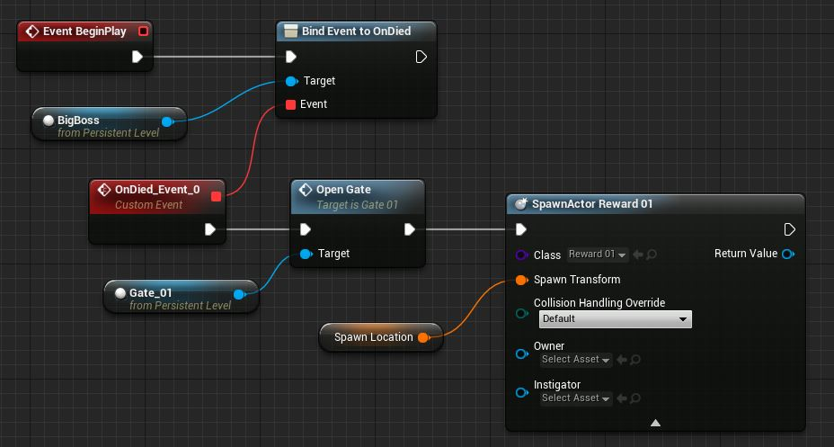





Засоби розробки

Slide 11
Демонстрація

Slide 12
Висновки
У процесі роботи поставлена мета цілком досягнута. Розроблено гру, де реалізовано весь обсяг запланованих підсистем, передбачених функціональними вимогами, що підтверджує відповідність результатів очікуванням.

Slide 13
Дякую за увагу

